Slide 1
소프트웨어 공학 기술

Slide 2
강의 내용
유지보수
CASE
소프트웨어 재사용
소프트웨어 리엔지니어링
실시간 소프트웨어 설계

Slide 3
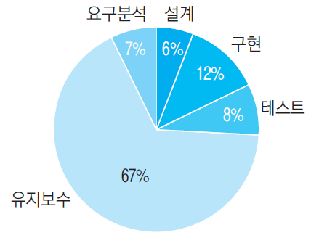
유지 보수
개발 후에 이루어지는 소프트웨어의 변경 작업
소프트웨어가 유용하게 활용되는 기간
소프트웨어는 환경과 비즈니스 요구에 따라 진화함
유지보수에 드는 노력

Slide 4
유지보수 소개
레거시(legacy) 시스템
대체하려면 비용이 많이 든다.
지식, 경험, 지능이 녹아 있음
여러 가지 이유로 수정 후 배포하는 작업
버그 제거
운영 환경의 변화
정부 정책, 규례의 변화
비즈니스 절차의 변화
미래 문제를 배제하기 위하여 변경

Slide 5
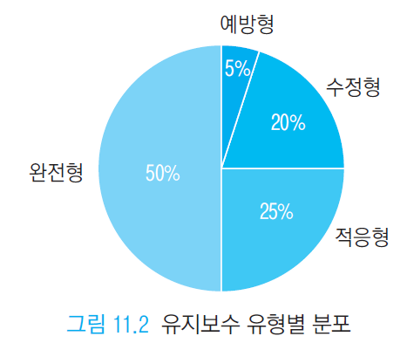
유지보수 유형
수정형 유지보수(corrective maintenance)
발견된 결함을 고치기 위하여 소프트웨어 제품을 수정
적응형 유지보수(adaptive maintenance)
변경된 환경에서도 계속 사용할 수 있도록 소프트웨어를 이식하거나 변경
완전형 유지보수(perfective maintenance)
성능이나 유지보수성을 개선하기 위하여 실시하는 유형
예방형 유지보수(preventive maintenance)
오류 발생을 방지하기 위해 수행하는 유지보수

Slide 6
Lehman의 법칙
시스템의 타입
E 타입 – 계속 진화하는 타입
S 타입 – 완벽히 정의할 수 없는 타입(체스 게임)
지속적인 변경의 원칙
엔트로피, 복잡도 증가의 법칙
자기 통제의 법칙
안정성 유지의 법칙
친근성 유지의 법칙
지속적 성장의 법칙
품질 저하의 법칙
피드백 시스템의 법칙

Slide 7
유지 보수 작업 과정
① 현재 프로그램의 이해
프로그램 로직을 추적하거나 요구, 설계 등에 대한 이해가 필요
② 변경 파악과 분석
필요한 변경을 파악하고 그 영향도와 소요 비용, 변경에 의한 리스크를 분석
③ 변경 영향 파악
이해당사자들에게 알리고 피드백을 얻음
④ 변경 구현, 테스트, 설치
시스템을 수정하고 확인 후 설치

Slide 8
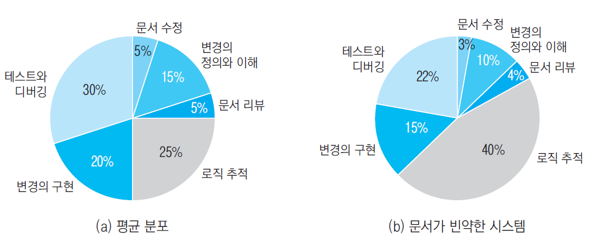
유지 보수 작업 분포
소프트웨어 개발은 코딩 중심의 작업이나 유지보수는 이해 중심의 작업, 통합된 작업

Slide 9
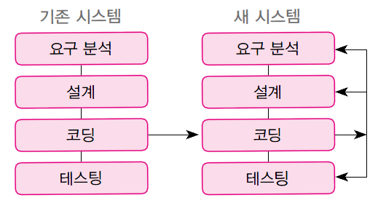
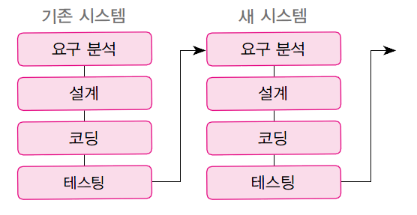
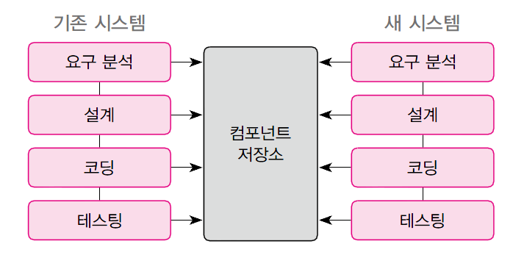
유지 보수 프로세스 모델
즉시 수정 모델
반복적 개선 모델
재사용 중심 모델

Slide 10
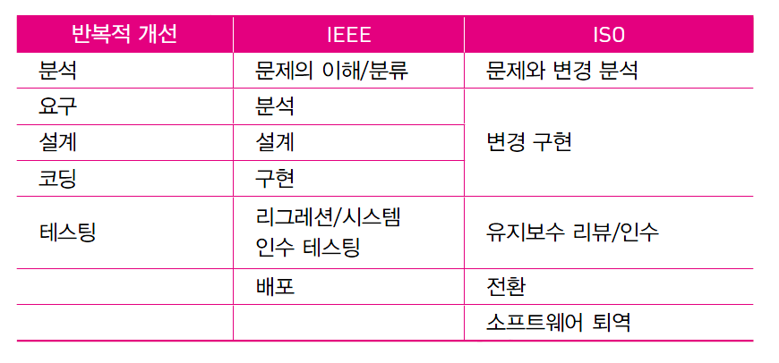
유지보수 프로세스 모델의 비교

Slide 11
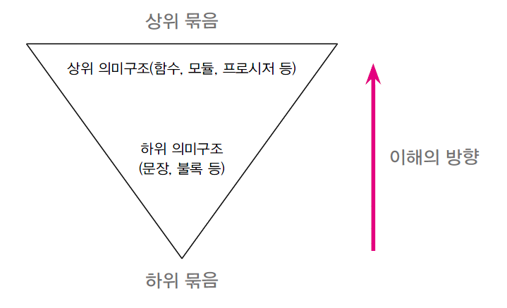
프로그램 이해
원시코드로부터 설계나 명세를 추출하여 멘탈 모델로 표현하는 작업
개발 프로세스와 반대로 추상성을 추구하는 방향
상향식 이해 모델
상향식(bottom-up)
묶음화(chunking)

Slide 12
변경 파악과 분석
변경 요구를 기초로 어떤 부분을 변경할지 찾아냄
다른 변경 방법(COTS)도 찾아냄
변경 분석
변경 효과 분석
변경을 구현하고 테스트하는 데 드는 비용, 시간의 예측
리스크 파악
객체지향 소프트웨어
변경 효과 – 클래스 사이의 의존관계로 파악
클래스 B가 A의 서브클래스이면 B는 A에 의존관계
클래스 B가 A의 집합이면 B는 A에 의존관계
클래스 B가 A를 사용하면 B는 A에 의존관계
클래스 B가 A와 다른 클래스 사이의 연관을 위한 클래스이면 B는 A에 의존관계

Slide 13
형상관리
형상 관리(Configuration Management)
개발 주기 동안 생성된 문서를 관리하고 소프트웨어 시스템과 컴포넌트의 상태를 추적하는 작업
문서와 결과물에 대한 변경이 잘 조정되지 않는다면 불일치 발생
클래스 변경 후 의존 클래스를 업데이트 하여야
하드웨어에 적용되었던 전통적 원리를 소프트웨어 개발에 적용

Slide 14
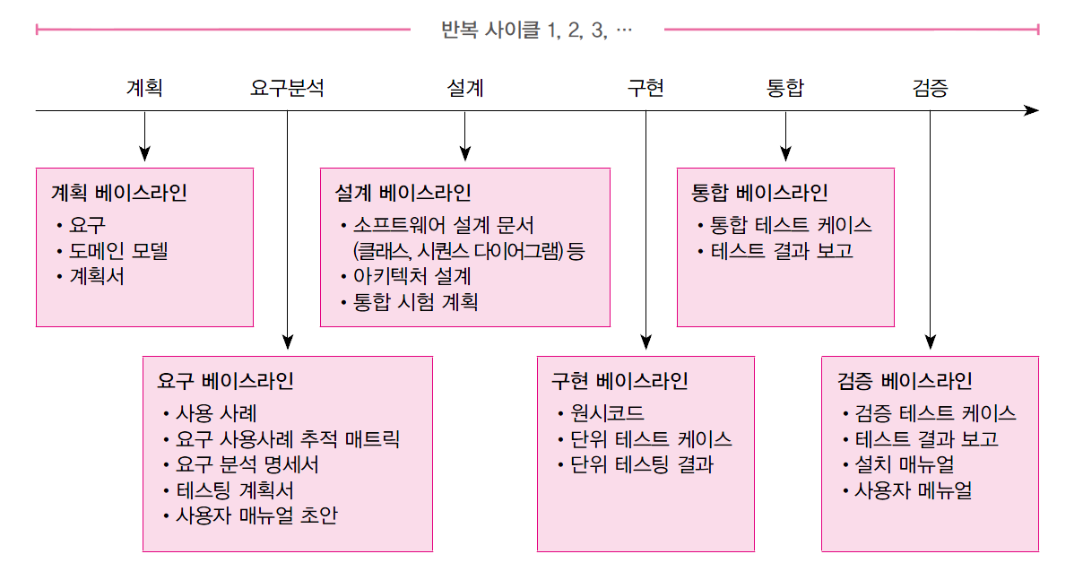
베이스 라인
베이스 라인
소프트웨어 형상 항목(configuration item)의 집합
목적
프로젝트의 중요한 상태 정의
프로덕트가 특정 상태에 이르렀는지를 나타냄
계속되는 개발, 유지보수 작업의 기준
형상 항목에 대한 변경을 제어하는 메커니즘

Slide 15
형상관리의 필요성
소수의 개발자가 한 장소에서 일한다면 형상관리는 불필요
시스템을 개발하는 많은 팀과 개발자들이 협력하고 동기화 할 필요
여러 버전을 유지하여야 할 경우
다양한 고객을 만족시키기 위한 제품을 유지하기 위해

Slide 16
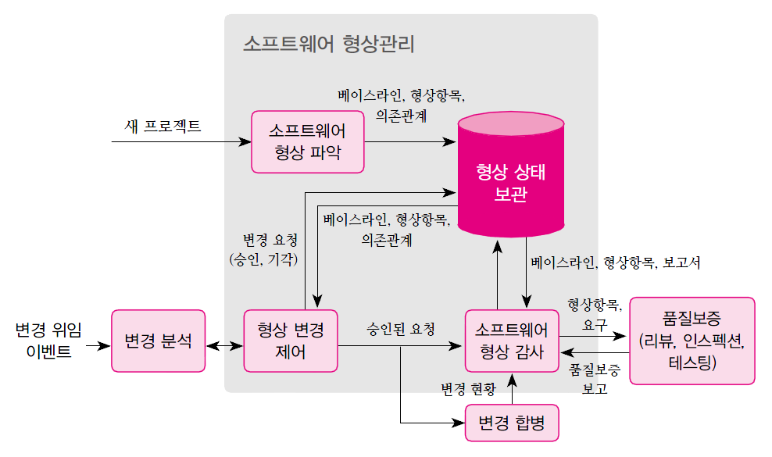
형상관리 절차
소프트웨어 형상 파악
형상 변경 제어
소프트웨어 형상 감사
소프트웨어 형상 상태 보관

Slide 17
형상 파악
고유 식별자 – 고유 번호 예, LIS-Incl-DM
이름
문서 종류 – 요구 분석서, 설계 문서, 원시코드, 테스트 케이스
문서 파일 – 파일 이름과 경로
저자
생성 날짜, 목표 완성일
버전 번호
업데이트 이력
설명
SQA 담당자 – 품질 보증 책임자
SCM 담당자 – 항목 체크한 책임자

Slide 18
형상 변경 제어
변경의 이유를 파악
소프트웨어의 결함
하드웨어 변경
운영 요구의 변경
고객이나 사용자로부터 개선 요구
예산, 프로젝트 일정, 기간의 변경
변경 분석
변경 제안 준비
변경의 설명, 조직 및 개발자 파악, 변경의 이유, 영향 받는 항목, 소요 노력, 프로젝트 일정에 대한 영향
변경 제안의 평가
변경을 추가

Slide 19
형상 감사
베이스라인을 구축하기 위한 메커니즘 정의
향후 구축될 베이스라인과 승인된 베이스라인
형상 항목 검토
업데이트되어도 차이가 없음을 보장하여야
형상 항목 확인
올바른 문제를 해결하였는지 확증하기 위하여 정확성을 체크

Slide 20
소프트웨어 공학
방법론
소프트웨어 개발 과정에서 사용되는 여러 가지 방법에 대한 연구
모형화 방법, 설계 방법, 코딩 , 테스트 방법
프로세스 중심 방법론
자료 중심 방법론
객체 지향 방법론
도 구
개발 방법을 자동화 한 것
요구 분석 도구
CASE(Computer Aided Software Engineering)
Upper CASE
Lower CASE
소프트웨어 개발 환경
프로세스
소프트웨어 생명 주기에서 방법과 도구가 적용되어야 할 순서를 정의한 것
개발 작업, 결과물, 절차, 작업 사이의 선후 관계
프로젝트 관리 기술

Slide 21
소프트웨어 공학의 발전
1970년대 초: 구조적 프로그래밍
구조적 코딩
하향식 프로그래밍
정보 은닉(Parnas)
추상화(Dijkstra)
단계적 세분화(Wirth)
1970년대 중: 설계 방법론
구조적 설계(Yourdon과 Constantine)
JSP 설계 방법(Jackson)
Warnier-Orr 설계 방법
1970년대 말: 분석 방법론
구조적 분석(Demarco, Gane과 Sarson)
SADT(SofTech)

Slide 22
소프트웨어 공학의 발전
1980년대 초: 자동화 도구 및 객체지향 프로그래밍
PSL/PSA
코드 자동 생성
소프트웨어 공학 도구
객체지향 프로그래밍(Smalltalk, C++)
1980년대 말: 컴퓨터 응용 소프트웨어 공학
분석을 위한 대화식 그래픽 도구
분석, 설계 지원 도구
프로그래밍 환경
통합 소프트웨어 공학 환경
사용자 인터페이스 관리 시스템

Slide 23
소프트웨어 공학의 발전
1990년대 초: 객체지향 소프트웨어 공학
객체지향 분석, 설계(Booch, OMT, Shaller-Meller, Yourdon, Fusion, Jacobson, ......)
객체지향 분석, 설계 도구
소프트웨어 리엔지니어링
1990년대 중: 객체지향 분산처리
소프트웨어 재사용
설계 패턴
객체 분산 처리 구조(CORBA, OLE/COM, ...)
분산 객체 프로그래밍(JAVA)

Slide 24
CASE
목표
노동 집약적인 소프트웨어 개발 방식을 자동화
도구의 유기적인 통합
개발용 컴퓨터의 특성, 개발 방법론, 관리절차를 모두 고려한 도구 제공
소프트웨어를 위한 CAD/CAM
여러 가지 원천 기술과 고성능 워크스테이션과의 결합으로 탄생

Slide 25
CASE 원천기술
구조적 기법
쉽게 이해할 수 있는 시스템 모델
하향식, 기능식 분해 방법
프로토 타이핑 기술
프로토타입 용 언어, 화면 레이아웃 설계, 보고서 설계
자동 프로그래밍 기술
4 세대 언어
자료 선언문, 질의어, 조작어, 데이타 처리 및 보고서 작성 기능
정보 저장소 기술
소프트웨어 요구 분석, 설계서
응용 문제에 관련된 영역 지식
프로세스 정의와 프로젝트 관리 정보
소프트웨어 메트릭 정보
분산 처리 기술
클라이언트/서버, 공동 작업 환경

Slide 26
소프트웨어 개발환경
정의
“소프트웨어 생명주기 전체에 걸쳐 프로그래밍 지원 능력을 제공하는 도구의 통합된 집합이며 이는 하나의 명령어로 접근하도록 되어 있다. 환경은 일반적으로 설계, 편집, 컴파일, 로드, 테스트, 형상 관리, 프로젝트 관리를 위한 도구를 포함한다.”
언어 중심 환경
프로그래밍 단계 지원
Lisp, Smalltalk의 인터프리터 중심 개발 환경(코딩, 수행, 디버깅 환경)
설계나 프로젝트 관리를 위한 기능은 부족
구문 중심 환경
구문 중심 편집기
Cornell Program Synthesizer, Granada/Aloe, Mentor, Pecan
프로그래밍 정보의 보관: 추상 구문 트리(Abstract Syntax Tree)
구현 단계나 테스트 단계만을 지원

Slide 27
소프트웨어 개발환경
툴킷 환경
코딩 도구(컴파일러, 편집기, 링커, 디버거)와 버전 제어 및 형상 관리를 위한 도구들의 모임
Unix Programmer’s Workbench
도구의 확장이 용이
공통의 사용자 인터페이스가 없음
방법 중심 환경
분석이나 설계 단계의 특정 방법을 지원
Teamwork, System Architect, Excellerator
다이어그래밍 기능, 자료 사전 정의, 일관성 검증 기능
단점
특정 방법에 고정
프로젝트 관리를 위한 기능 없음

Slide 28
상위 CASE
소프트웨어 개발 초기의 일을 지원
분석 및 설계 과정의 지원
지원 기능
여러 가지 방법론을 지원하는 다이어그래밍 도구
모델의 정확성, 일관성을 확인하기 위한 오류 검증 기능
프로토타이핑을 지원하는 도구
설계 사전
분석 설계 결과의 오류, 일관성 검증
사용자 인터페이스 설계 및 개발 도구
화면 구성 요소의 레이아웃
프로그래밍과의 연결
사용자 인터페이스 관리 시스템
프로토타이핑 도구

Slide 29
상위 CASE의 이용
장점
높은 생산성 향상: 40%
분석, 설계 자료의 효율적인 관리 및 재사용
단점
Learning curve
적합한 도구의 선택과 교육이 중요
일관성 검증
모든 그림 요소들이 제대로 연결되어 있는가?
각 프로세스의 출력이 적어도 하나씩 있는가?
자료흐름에 모두 이름이 붙어 있는가? 또한 자료사전에 있는가?
프로세스의 이름은 유일한 이름인가?
자료 흐름이 상위 프로세스와 균형을 이루고 있는가?

Slide 30
하위 CASE
프로그래밍 지원도구
컴파일러, 링커, 로더, 디버거
구문 중심 편집기
테스트 도구
정적 분석기
동적 분석기(테스트 기준 분석기, 가설 검증기, 회귀 분석)
비주얼 프로그래밍 도구
Power Builder
Visual Basic

Slide 31
통합 CASE
장점
각 도구 사이에 각 단계 사이에 정보(모형, 프로그램, 문서, 자료)가 자유롭게 전이
형상관리, 품질 보증, 문서 생성 등을 위한 노력의 감소
프로젝트 관리의 향상
통합 수준
자료 교환: 자동 변환 장치에 의한 자료 변환
공통 도구: 동일한 사용자 인터페이스
자료 통합: 공통 자료 저장소 사용
완전 통합: 메타 자료 관리, 구동 장치

Slide 32
소프트웨어 재사용
새로운 개념은 아님
함수 라이브러리(X Window, IMSL, 등)
원시코드가 주로 재사용
정의
“이미 개발한 시스템과 비슷한 새 시스템의 개발이나 유지보수에 드는 노력을 줄이기 위하여 여러 가지 경험과 지식을 재적용하는 것”
재사용 대상
응용 분야에 관한 지식
개발 경험
설계에 관한 결정
시스템의 구조에 관한 지식
요구 분석 사항, 설계, 문서

Slide 33
재사용 기술의 분류

Slide 34
소프트웨어 부품
서브루틴 라이브러리
GUI 라이브러리 함수
수치 계산 함수
코드 블럭
블랙 박스와 같은 재사용 코드 블럭
파라미터를 지정하여 인스턴스화
모듈러 프로그래밍
모듈: 자료와 오퍼레이션의 묶음
Ada의 패키지
객체부품
재사용과 확장이 용이

Slide 35
소프트웨어 리엔지니어링
역공학
완제품으로부터 설계를 해독해 내는 작업
하드웨어의 역공학-> 복제
소프트웨어의 역공학 -> 유지보수, 기능 향상
목적
spagehtii program, cryptic program, redundant program
-> good program
소프트웨어 유지보수 비용을 줄임
노후 시스템(Legacy system)을 새롭게 변혁(renovation)

Slide 36
리엔지니어링과 추상화 수주
요구분석
(제약사항,
목적 등)
설 계
구 현
정공학
정공학
역공학
역공학
설계복구
설계복구
재공학(개선)
재공학(개선)
재구조화
재구조화
재구조화

Slide 37
리엔지니어링의 정의
역공학(Reverse Engineering)
시스템을 이루는 부품을 찾아내고 관계를 파악하며 다른 형태로 표현하기 위하여 대상 시스템을 분석하는 과정
재구성(Restructuring)
대상 시스템의 기능은 변화 없이 같은 추상 수준에서 표현 형태를 바꾸는 작업
리엔지니어링
대상 시스템을 새로운 요구에 맞도록 개조(renovation)하는 작업

Slide 38
리엔지니어링의 목적
복잡한 시스템을 다루는 방법
역공학 도구: 코드에서 원하는 정보를 추출
다른 뷰의 생성
여러 가지 다양한 표현으로 원시코드를 이해
잃어버린 정보를 회복
잦은 변경에 의하여 잃어버린 정보를 복구
부작용의 발견
원래의 요구사항과 비교 검토
고수준의 추상을 합성
재사용이 용이

